Slide 1
TRƯỜNG TIỂU HỌC PHÚC LỢI
TOÁN 1

Slide 2

SGK- 102, 103
TIẾT 2

Slide 3



Slide 4
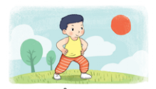
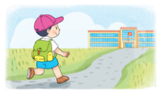
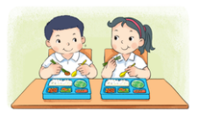

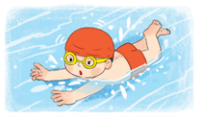
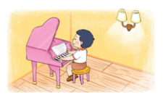
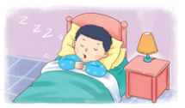
1
Chọn đồng hồ thích hợp với mỗi bức tranh.
Việt tập thể dục lúc 6 giờ sáng.
Việt đi học lúc 7 giờ sáng.
Việt ăn trưa lúc 12 giờ.
Việt tập bơi lúc 5 giờ chiều.
Việt chơi đàn lúc 8 giờ tối.
Việt đi ngủ lúc 9 giờ tối.
Notes:
Click chuột vào hình đồng hồ để đưa đồng hồ đến vị trí của từng tranh.

Slide 5
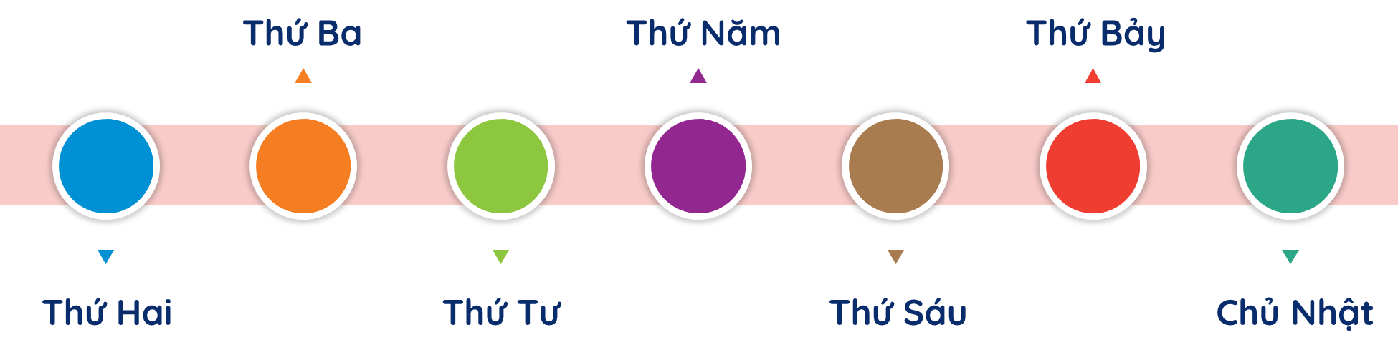
2
Chọn câu trả lời đúng.
a)
Trong một tuần, nếu ngày 20 là thứ Hai thì ngày 22 là thứ mấy?
A. Thứ Tư
B. Thứ Năm
C. Thứ Sáu
20
21
22

Slide 6
2
Chọn câu trả lời đúng.
b)
Nếu hôm qua là thứ Ba thì ngày mai là thứ mấy?
A. Thứ Tư
B. Thứ Năm
C. Thứ Sáu
Hôm qua
Hôm nay
Ngày mai

Slide 7
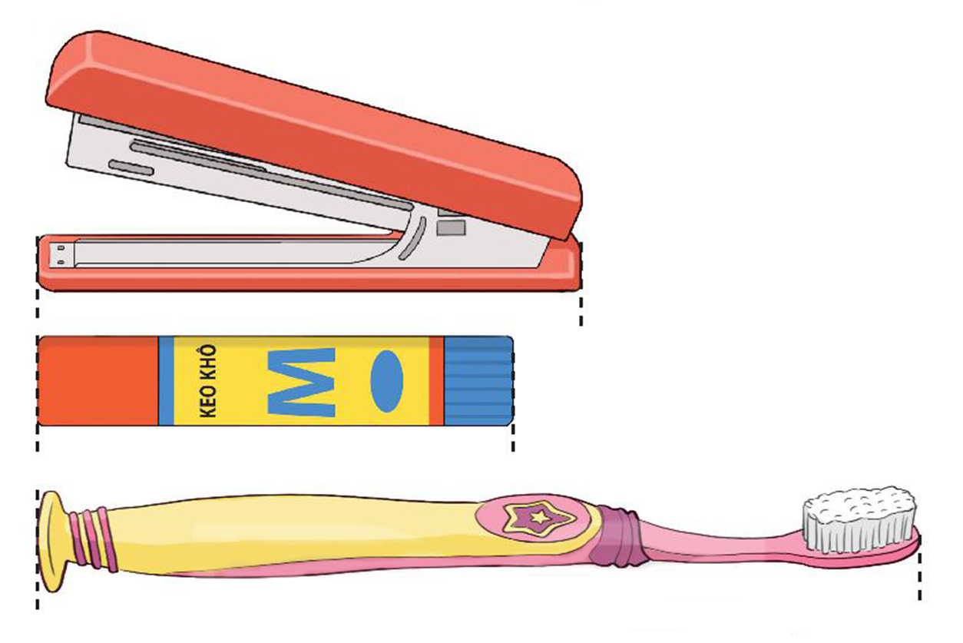
3
Đo độ dài mỗi vật sau với đơn vị là xăng-ti-mét.
a)
b)
c)

Slide 8
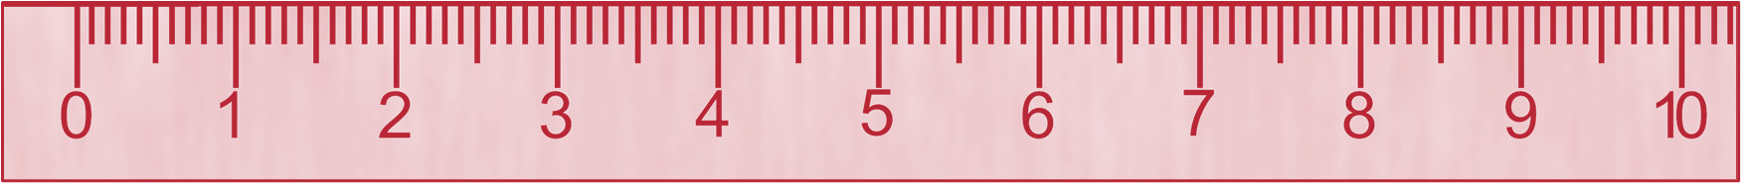
3
Đo độ dài mỗi vật sau với đơn vị là xăng-ti-mét.
a)
8
?
cm

Slide 9
3
Đo độ dài mỗi vật sau với đơn vị là xăng-ti-mét.
a)
8
cm
b)
7
?
cm
13
?
cm
c)

Slide 10
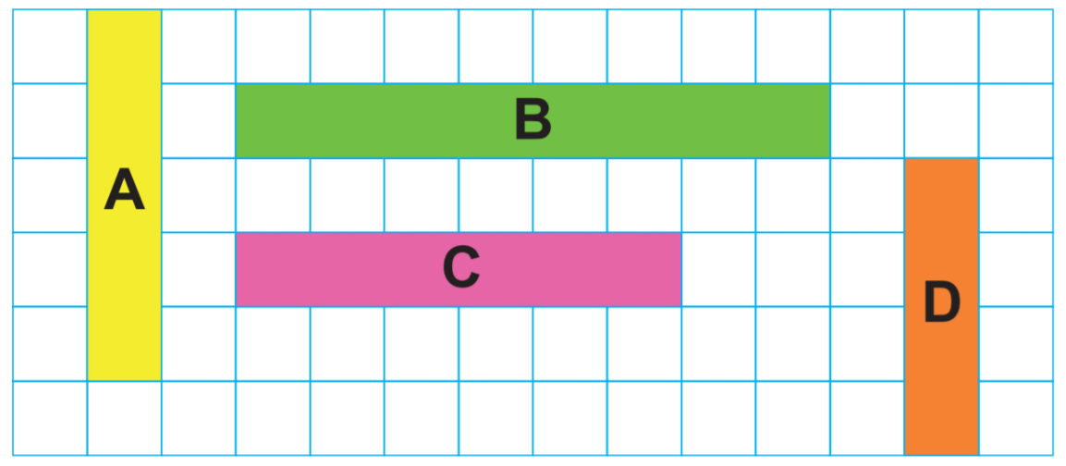
4
Trong hình dưới đây, băng giấy nào dài nhất, băng giấy nào ngắn nhất?
B
Băng giấy
?
dài nhất.

Slide 11
4
Trong hình dưới đây, băng giấy nào dài nhất, băng giấy nào ngắn nhất?
D
Băng giấy
?
ngắn nhất.

Slide 12
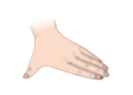
5
Chọn câu trả lời đúng.
a)
Gang tay của em dài khoảng:
A. 10 cm
B. 1 cm
C. 5 cm
b)
Bàn học của em cao khoảng:
A. 6 cm
B. 6 gang tay
C. 20 cm

Slide 13
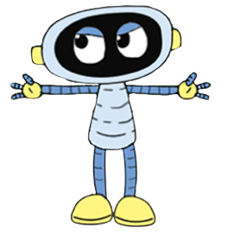
5
Chọn câu trả lời đúng.
c)
Bảng lớp học dài khoảng:
A. 3 sải tay
B. 3 gang tay
C. 30 cm

Slide 14


